Slide 1
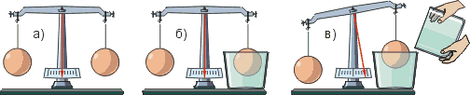
Закон Архимеда

Slide 2
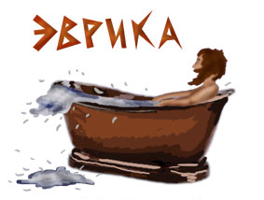
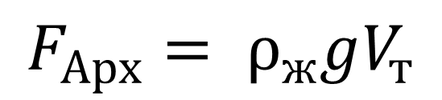
$$F_{Арх}= ρ_{ж}gV_{т}$$
На тело, погруженное в жидкость или газ,
действует выталкивающая сила, равная весу жидкости или газа, вытесненного этим Телом!!!

Slide 3
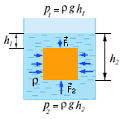
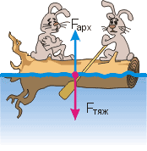
Закон Архимеда формулируется так:
Архимедова сила, действующая на погруженное в жидкость (или газ) тело, равна весу жидкости (или газа), вытесненной телом и направлена вертикально вверх.

Slide 4

Сила Архимеда
Причина возникновения выталкивающей силы в разности сил на разных глубинах
$$F_{Арх}=F_{2}{−F}_{1}$$

Slide 5
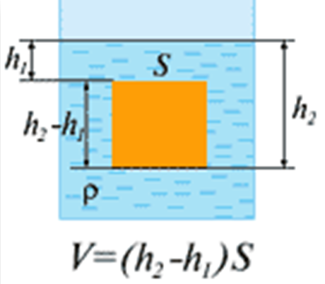
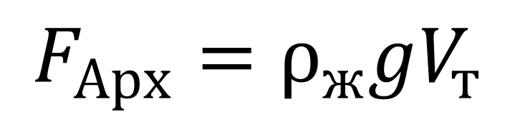
Сила Архимеда равна произведению плотности жидкости на ускорение свободного падения g и на объем тела
$$F_{Арх}=ρ_{ж}gV_{т}$$

Slide 6



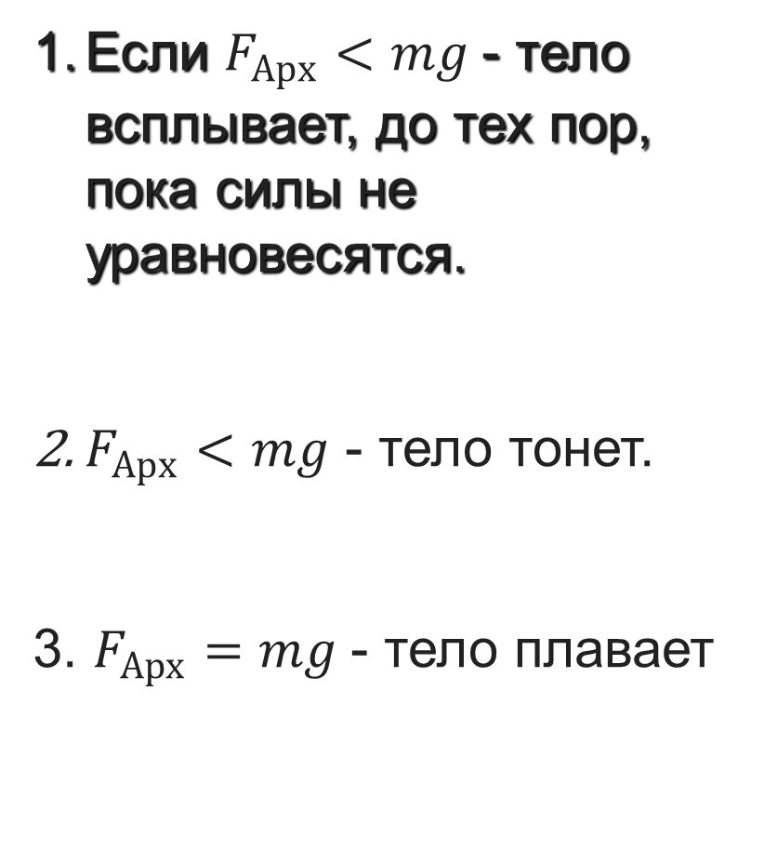
Архимед открыл три условия, которые стали основой науки о плавании
Если $F_{Арх}<mg$- тело всплывает, до тех пор, пока силы не уравновесятся.
$F_{Арх}<mg$ - тело тонет.
3. $F_{Арх}=mg$- тело плавает в любой точке жидкости (газа).
1
2
3

Slide 7
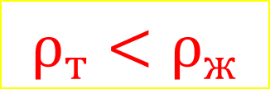
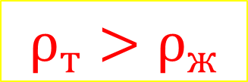
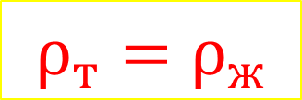
Условие плавания тел
Если плотность тела больше плотности жидкости, то тело в ней тонет.
Если плотность тела меньше плотности жидкости, то тело в ней всплывает.
При равенстве плотностей тела и жидкости, тело плавает в жидкости.
$$ρ_{т}>ρ_{ж}$$
$$ρ_{т}<ρ_{ж}$$
$$ρ_{т}=ρ_{ж}$$

Slide 8
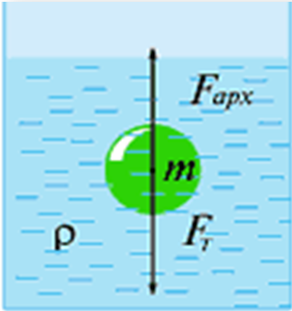
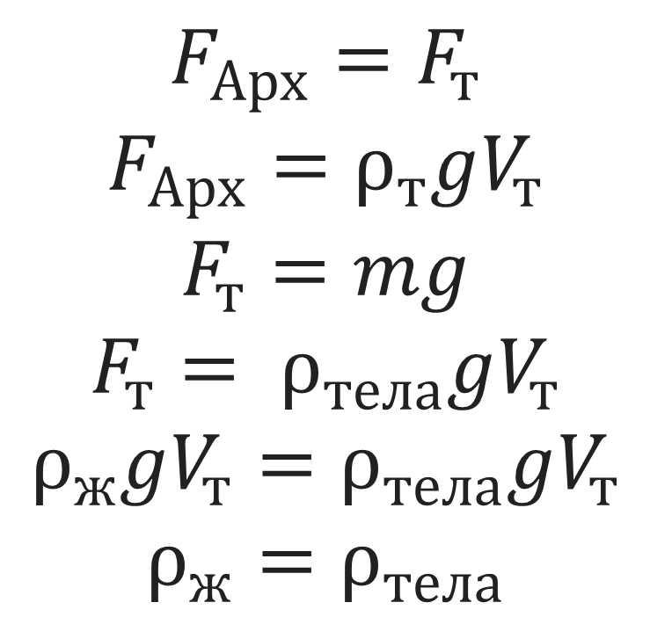
Условие плавания тел
Пример:
$$F_{Арх}=F_{т}$$
$$F_{Арх}=ρ_{т}gV_{т}$$
$$F_{т}=mg$$
$$F_{т}= ρ_{тела}gV_{т}$$
$$ρ_{ж}gV_{т}=ρ_{тела}gV_{т}$$
$$ρ_{ж}=ρ_{тела}$$

Slide 9

Взаимные вопросы - ответы:
(работа в парах)
если положить в полный стакан ложку, то…;
если маленький мячик утопить в воде, то…;
если вытащить ведро в колодце на поверхность воды, то…;
если погрузиться в воду, то…;

Slide 10
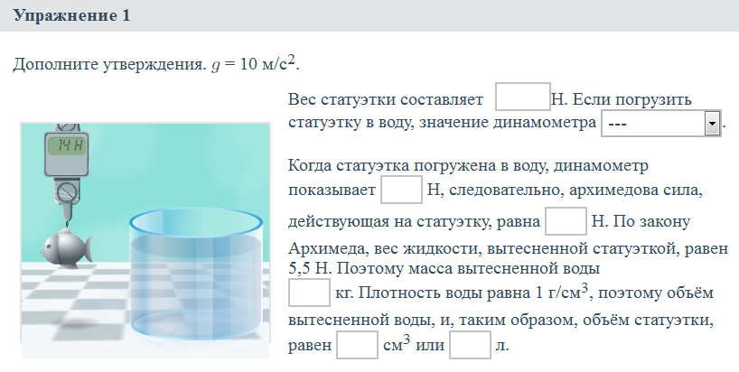

Slide 11

Решение расчетных задач. Работа на доске.
1.Вес кирпича в воздухе 30 Н, а в воде – 10Н. Чему равна действующая на кирпич архимедова сила?
2.На погруженный в воду кирпич действует выталкивающая сила, равная 20Н. Чему равен объем этого кирпича ?
3.Мальчик, масса которого 40 кг, держится на воде. Та часть тела, которая находится над поверхностью воды, имеет объем 2 дм³. Определите объем всего тела мальчика и его плотность.

Slide 12

Домашнее задание
1. На тело объемом 120 см³, полностью погруженное в жидкость, действует архимедова сила 0,96 Н. какова плотность жидкости?
2. В керосин погружен кусок железа массой 500 г. Определите выталкивающую силу, если плотность железа 7900 кг/м³, плотность керосина 820 кг/м³.
3. Какую силу надо приложить, чтобы поднять под водой камень массой 600 кг, объемом 0,23 м³?
4. Тело длиной 20 см, площадью поперечного сечения 4 см² и плотностью 1250 кг/м³ подвешено к пружине и погружено в жидкость плотностью 800 кг/м³ Определите вес тела в жидкости. Как измениться показание динамометра, если в жидкость погружена только половина тела?
5. Почему нельзя гасить горящий керосин, заливая его водой?

Slide 13
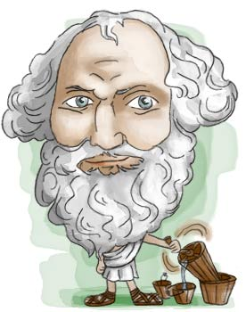
Спасибо за просмотр!
Учите физику

